Slide 1
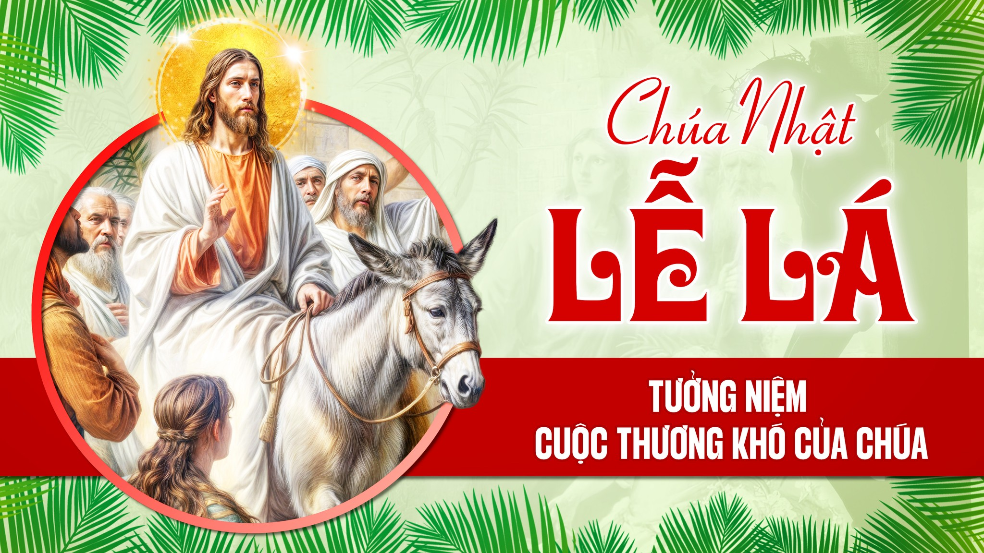

Slide 2
Nhân danh Cha †
và Con † và Thánh Thần †. Amen.

Slide 3
KINH CHÚA THÁNH THẦN
Chúng con lạy ơn Đức Chúa Thánh Thần, thiêng liêng sáng láng vô cùng.

Slide 4
Chúng con xin Đức Chúa Thánh Thần xuống đầy lòng chúng con, là kẻ tin cậy Đức Chúa Trời,

Slide 5
và đốt lửa kính mến Đức Chúa Trời trong lòng chúng con;

Slide 6
Chúng con xin Đức Chúa Trời cho Đức Chúa Thánh Thần xuống,

Slide 7
sửa lại mọi sự trong ngoài chúng con. Chúng con cầu cùng Đức Chúa Trời

Slide 8
xưa đã cho Đức Chúa Thánh Thần xuống soi lòng dạy dỗ các Thánh Tông Đồ,

Slide 9
thì rày chúng con cũng xin Đức Chúa Trời cho Đức Chúa Thánh Thần lại xuống

Slide 10
an ủi dạy dỗ chúng con làm những việc lành,

Slide 11
vì công nghiệp vô cùng Đức Chúa Giêsu Kitô là Chúa chúng con. Amen.

Slide 12
KINH TRUYỀN TIN
Xướng: Đức Chúa Trời sai Thánh Thiên Thần truyền tin cho Rất Thánh Đức Bà Maria.

Slide 13
Đáp: Và Rất Thánh Đức Bà chịu thai bởi phép Đức Chúa Thánh Thần. Kính mừng…..

Slide 14
Xướng: Này tôi là tôi tá Đức Chúa Trời.

Slide 15
Đáp: Tôi xin vâng như lời Thánh Thiên Thần truyền.
Kính mừng…..

Slide 16
Xướng: Chốc ấy Ngôi Thứ Hai xuống thế làm người.

Slide 17
Đáp: Và ở cùng
chúng con.
Kính mừng…..

Slide 18
Xướng: Lạy Rất Thánh Đức Mẹ Chúa Trời, xin cầu cho chúng con.

Slide 19
Đáp: Đáng chịu lấy những sự Chúa Kitô đã hứa.

Slide 20
LỜI NGUYỆN
Lạy Chúa, chúng con xin Chúa ban ơn Chúa xuống trong linh hồn chúng con,

Slide 21
là kẻ đã nhờ lời Thánh Thiên Thần truyền, mà biết thật Chúa Kitô là Con Chúa

Slide 22
đã xuống thế làm người, thì xin vì công ơn Con Chúa chịu nạn

Slide 23
chịu chết trên cây Thánh Giá, cho chúng con ngày sau khi sống lại,

Slide 24
được đến nơi vinh hiển, cũng vì công nghiệp Chúa Kitô là Chúa chúng con. Amen.

Slide 25
KINH TIN
Lạy Chúa con, con tin thật có một Đức Chúa Trời là Đấng thưởng phạt vô cùng.

Slide 26
Con lại tin thật Đức Chúa Trời có Ba Ngôi, mà Ngôi Thứ Hai đã xuống thế làm người,

Slide 27
chịu nạn chịu chết mà chuộc tội cho thiên hạ.

Slide 28
Bấy nhiêu điều ấy cùng các điều Hội Thánh dạy

Slide 29
thì con tin vững vàng, vì Chúa là
Đấng thông minh

Slide 30
và chân thật vô cùng đã phán truyền cho Hội Thánh. Amen.

Slide 31
KINH CẬY
Lạy Chúa con, con trông cậy vững vàng, vì công nghiệp Đức Chúa Giêsu

Slide 32
thì Chúa sẽ ban ơn cho con giữ đạo nên ở đời này,

Slide 33
cho ngày sau được lên thiên đàng xem thấy mặt Đức Chúa Trời hưởng phước đời đời,

Slide 34
vì Chúa là Đấng phép tắc và lòng lành vô cùng

Slide 35
đã phán hứa sự ấy chẳng có lẽ nào sai đặng. Amen.

Slide 36
KINH MẾN
Lạy Chúa con, con kính mến Chúa hết lòng hết sức trên hết mọi sự,

Slide 37
vì Chúa là Đấng trọn tốt trọn lành vô cùng,

Slide 38
lại vì Chúa thì con thương yêu người ta như mình con vậy. Amen.

Slide 39
KINH SẤP MÌNH
Lạy Chúa con, con sấp mình xuống trước mặt Chúa con. Con tin thật Chúa ở khắp mọi nơi,

Slide 40
thông biết mọi sự, hằng xem thấy con, hằng nghe lời con cầu nguyện.

Slide 41
Xin Chúa rất nhân từ hãy đoái xem sự nghèo ngặt con và nhậm lời con nguyện.

Slide 42
Lạy Chúa, xin hãy mở miệng lưỡi con ra, thì con sẽ cao rao những lời ngợi khen Chúa.

Slide 43
Lạy Chúa chúng con! Vì dấu † Thánh giá, xin chữa † chúng con, cho khỏi † kẻ thù.

Slide 44
Nhân danh Cha †
và Con † và Thánh Thần †. Amen.

Slide 45
KINH LẠY NỮ VƯƠNG
Lạy Nữ Vương, Mẹ nhân lành làm cho chúng con đặng sống, đặng vui, đặng cậy.

Slide 46
Thân lạy Mẹ! chúng con, con cháu Evà ở chốn khách đày kêu đến cùng Bà,

Slide 47
chúng con ở nơi khóc lóc than thở kêu khẩn Bà thương. Hỡi Ôi! Bà là chủ bầu chúng con,

Slide 48
xin ghé mắt thương xem chúng con. Đến sau khỏi đày,

Slide 49
xin cho chúng con được thấy Đức Chúa Giêsu con lòng Bà gồm phúc lạ.

Slide 50
Ôi khoan thay! nhân thay! dịu thay! Thánh Maria trọn đời đồng trinh. Amen.

Slide 51
Đạo Đức Chúa Trời có 10 điều răn:
Thứ nhất: Thờ phượng một Đức Chúa Trời và kính mến người trên hết mọi sự.

Slide 52
Thứ hai: Chớ kêu tên Đức Chúa Trời vô cớ.
Thứ ba: Giữ ngày Chúa Nhật.

Slide 53
Thứ bốn: Thảo kính cha mẹ.
Thứ năm: Chớ giết người.

Slide 54
Thứ sáu: Chớ làm sự dâm dục.
Thứ bảy: Chớ lấy của người.

Slide 55
Thứ tám: Chớ làm chứng dối.
Thứ chín: Chớ muốn vợ chồng người.

Slide 56
Thứ mười: Chớ tham
của người.
Mười điều răn ấy tóm về hai này mà chớ:

Slide 57
trước kính mến một Đức Chúa Trời trên hết mọi sự; sau lại yêu người như mình ta vậy. Amen.

Slide 58
Hội Thánh có 5 điều răn:
Thứ nhất: dự lễ và kiêng việc xác ngày Chúa Nhật cùng các ngày lễ buộc;

Slide 59
Thứ hai: xưng tội trong một năm ít là một lần;
Thứ ba: rước Mình Thánh Chúa trong mùa Phục Sinh;

Slide 60
Thứ bốn: giữ chay và kiêng thịt những ngày Hội Thánh buộc;

Slide 61
Thứ năm: góp công góp của xây dựng Hội Thánh, tùy theo khả năng của mình.

Slide 62
Đạo Đức Chúa Trời có 7 phép Bí tích:
Thứ nhất: là phép Rửa tội.
Thứ hai: là phép Thêm sức.

Slide 63
Thứ ba: là phép Mình Thánh Chúa.
Thứ bốn: là phép Giải tội.

Slide 64
Thứ năm: là phép Xức dầu thánh.
Thứ sáu: là phép Truyền chức thánh.

Slide 65
Thứ bảy: là phép Hôn phối.

Slide 66
Thương người có mười bốn mối
Thương xác bảy mối:
Thứ nhất: Cho kẻ đói ăn.

Slide 67
Thứ hai: Cho kẻ khát uống.
Thứ ba: Cho kẻ rách rưới ăn mặc.

Slide 68
Thứ bốn: Viếng kẻ liệt cùng kẻ tù rạc.
Thứ năm: Cho khách đỗ nhà.

Slide 69
Thứ sáu: Chuộc kẻ làm tôi.
Thứ bảy: Chôn xác kẻ chết.

Slide 70
Thương linh hồn bảy mối:
Thứ nhất: Lấy lời lành khuyên người.

Slide 71
Thứ hai: Mở dạy kẻ mê muội.
Thứ ba: An ủi kẻ âu lo.

Slide 72
Thứ bốn: Răn bảo kẻ có tội.
Thứ năm: Tha kẻ dể ta.

Slide 73
Thứ sáu: Nhịn kẻ mất lòng ta.
Thứ bảy: Cầu cho kẻ sống và kẻ chết.

Slide 74
CẢI TỘI BẢY MỐI CÓ BẢY ĐỨC
Thứ nhất: Khiêm nhượng, chớ kiêu ngạo.

Slide 75
Thứ hai: Rộng rãi, chớ hà tiện.
Thứ ba: Giữ mình sạch sẽ, chớ mê dâm dục.

Slide 76
Thứ bốn: Hay nhịn, Chớ hờn giận.
Thứ năm: Kiêng bớt, chớ mê ăn uống.

Slide 77
Thứ sáu: Yêu người, chớ ghen ghét.
Thứ bảy: Siêng năng việc Đức Chúa Trời, chớ làm biếng.

Slide 78
PHƯỚC THẬT TÁM MỐI
Thứ nhất: Ai có lòng khó khăn, ấy là phước thật, vì chưng nước Đức Chúa Trời là của mình vậy.

Slide 79
Thứ hai: Ai hiền lành, ấy là phước thật, vì chưng sẽ được đất Đức Chúa Trời làm của mình vậy.

Slide 80
Thứ ba: Ai khóc lóc, ấy là phước thật, vì chưng sẽ được an ủi vậy.

Slide 81
Thứ bốn: Ai khao khát nhân đức trọn lành, ấy là phước thật, vì chưng sẽ được no đủ vậy.

Slide 82
Thứ năm: Ai thương xót người, ấy là phước thật, vì chưng mình sẽ được thương xót vậy.

Slide 83
Thứ sáu: Ai giữ lòng sạch sẽ, ấy là phước thật, vì chưng sẽ được thấy mặt Đức Chúa Trời vậy.

Slide 84
Thứ bảy: Ai làm cho người hòa thuận, ấy là phước thật, vì chưng sẽ được gọi là con Đức Chúa Trời vậy.

Slide 85
Thứ tám: Ai chịu khốn nạn vì đạo ngay, ấy là phước thật, vì chưng nước Đức Chúa Trời là của mình vậy.

Slide 86
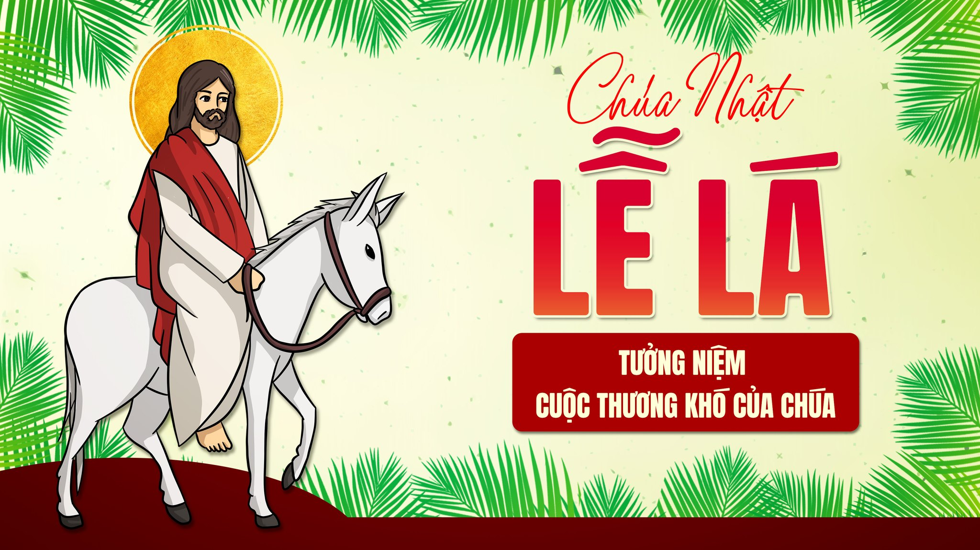

Slide 87
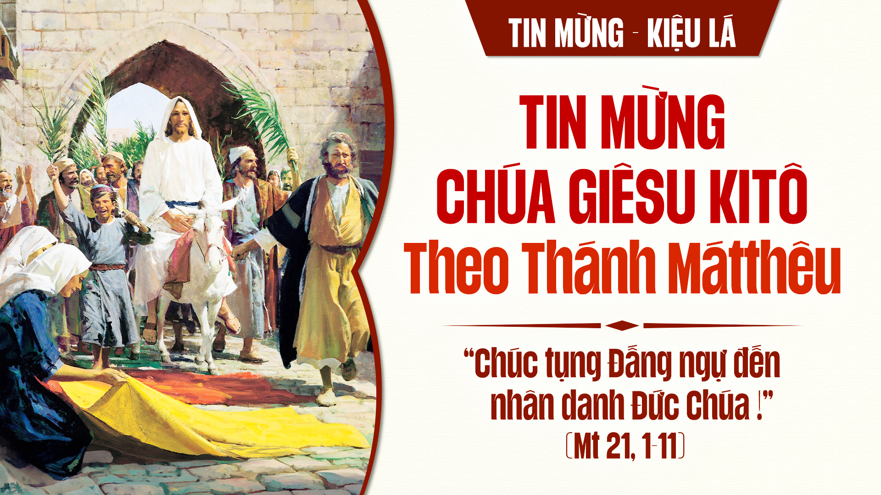

Slide 88
NHẬP LỄ
CHÚA VÀO THÀNH
(Nguyễn Duy & Vũ Mộng Thơ)

Slide 89
1. Hãy báo cho nữ tử Si-on, này Vua ngươi đã đến nơi rồi.

Slide 90
Người khiêm nhu chỉ cỡi mình lừa, dân hô vang đồng thanh một lời.

Slide 91
ĐK: Vạn là vạn tuế! Vạn là vạn tuế Con Vua Đa-vít (vạn tuế vạn tuế).

Slide 92
2. Is-ra-el hãy mừng vui lên, vì hôm nay Ngài đến thăm người.

Slide 93
Nào mau ra trải áo dọn đường, tay giơ cao cành lá chúc tụng.

Slide 94
ĐK: Vạn là vạn tuế! Vạn là vạn tuế Con Vua Đa-vít (vạn tuế vạn tuế).

Slide 96
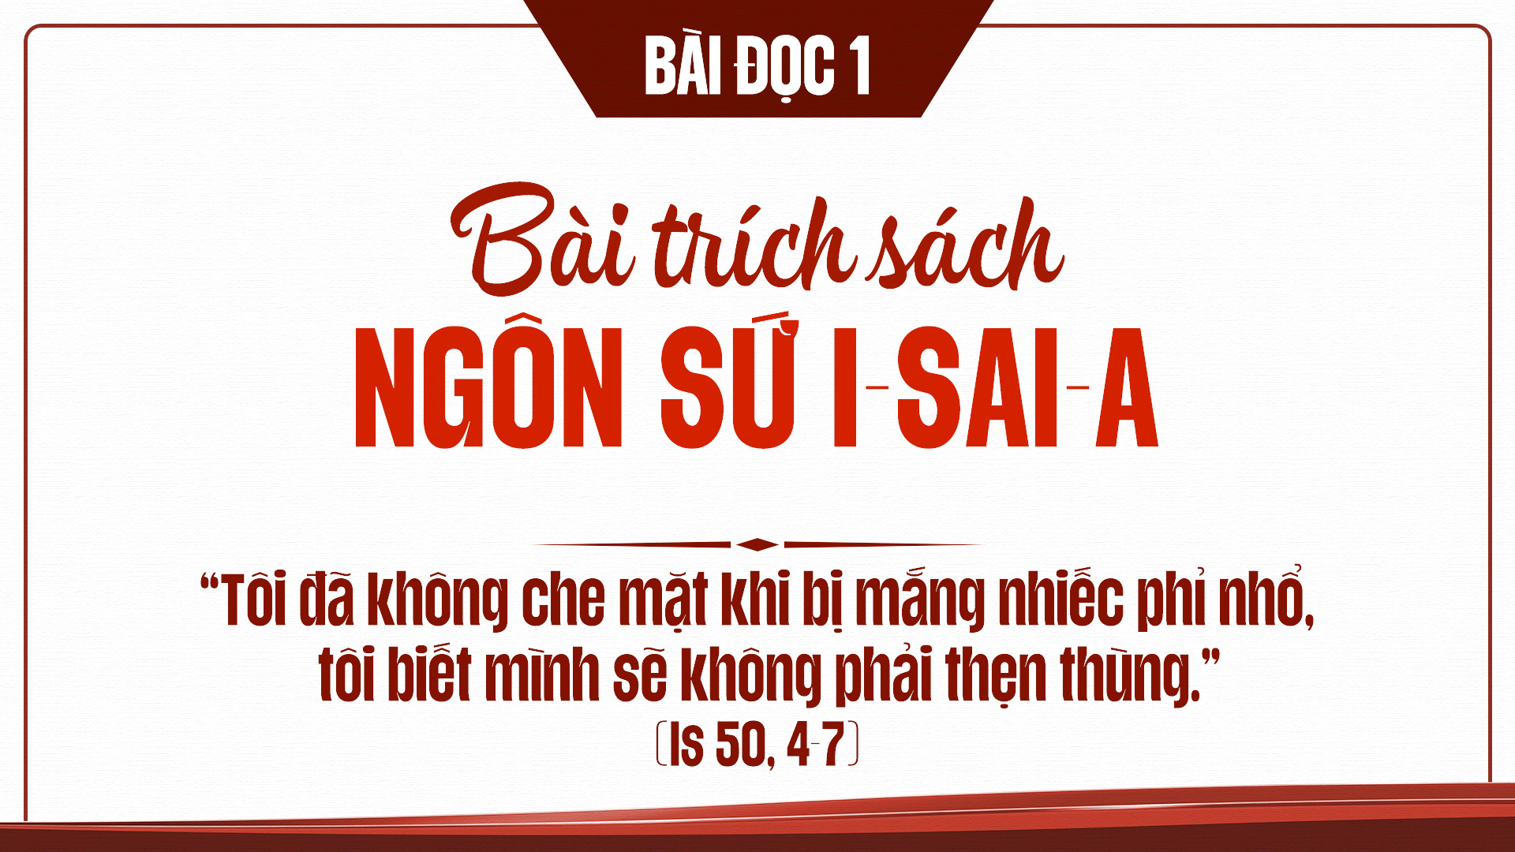

Slide 97
ĐÁP CA
THÁNH VỊNH 21
(Lm. Thái Nguyên)
(04 câu)

Slide 98
ĐK: Ôi ! Chúa ơi.

Slide 99
Ôi Thiên Chúa sao Chúa đành bỏ con, sao Chúa đành bỏ con.

Slide 100
1. Bao người nhìn con đều mỉa mai con, bĩu môi lắc đầu:

Slide 101
“Hắn tin cậy vào Chúa, sao Người không cứu hắn đi?”

Slide 102
ĐK: Ôi ! Chúa ơi.

Slide 103
Ôi Thiên Chúa sao Chúa đành bỏ con, sao Chúa đành bỏ con.

Slide 104
2. Đứng quanh con là một lũ côn đồ, bao bọc thân con,

Slide 105
chân tay con đây, chúng đều chọc thủng. Ôi tan nát tấm thân!

Slide 106
ĐK: Ôi ! Chúa ơi.

Slide 107
Ôi Thiên Chúa sao Chúa đành bỏ con, sao Chúa đành bỏ con.

Slide 108
3. Y phục của con đều bị đem chia, bắt thăm ai được.

Slide 109
Chúa ơi hãy nâng đỡ, xin Người đừng nỡ xa con!

Slide 110
ĐK: Ôi ! Chúa ơi.

Slide 111
Ôi Thiên Chúa sao Chúa đành bỏ con, sao Chúa đành bỏ con.

Slide 112
4. Trước muôn dân, nguyện ngợi chúc danh Ngài,

Slide 113
kể lại tình Chúa luôn luôn yêu thương, chẳng hề bỏ mặc.

Slide 114
Ôi Thiên Chúa chí nhân!

Slide 115
ĐK: Ôi ! Chúa ơi.

Slide 116
Ôi Thiên Chúa sao Chúa đành bỏ con, sao Chúa đành bỏ con.

Slide 117


Slide 118
Chúa Ki-tô vì chúng ta đã vâng lời cho đến chết và chết trên thập hình.
TUNG HÔ TIN MỪNG

Slide 119
Vì thế Thiên Chúa đã tôn vinh Người

Slide 120
và ban cho Người một danh hiệu vượt trên các danh hiệu.

Slide 121
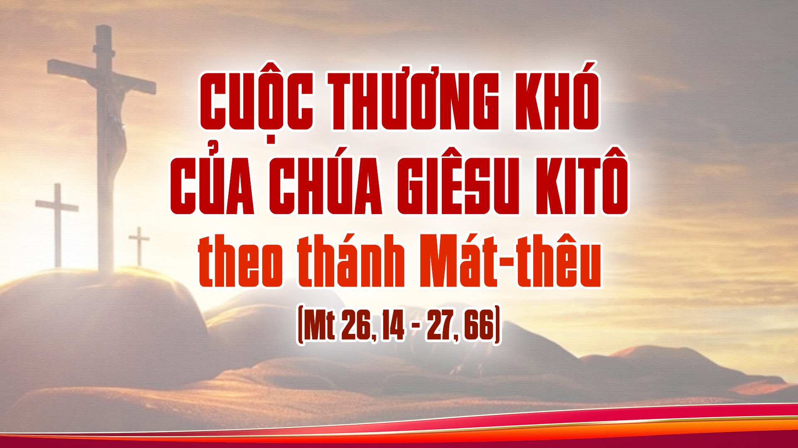

Slide 123
Ct: Tôi tin kính một Thiên Chúa là Cha toàn năng.
KINH TIN KÍNH

Slide 124
Cđ: Đấng tạo thành trời đất muôn vật hữu hình và vô hình.

Slide 125
Tôi tin kính một Chúa Giê-su Ki-tô Con Một Thiên Chúa,

Slide 126
sinh bởi Đức Chúa Cha từ trước muôn đời.

Slide 127
Người là Thiên Chúa bởi Thiên Chúa, Ánh Sáng bởi Ánh Sáng,

Slide 128
Thiên Chúa thật bởi Thiên Chúa Thật Được sinh ra mà không phải được tạo thành,

Slide 129
đồng bản thể với Đức Chúa Cha:nhờ Người mà muôn vật được tạo thành.

Slide 130
Vì loài người chúng ta và để cứu độ chúng ta, Người đã từ trời xuống thế.

Slide 131
Bởi phép Đức Chúa Thánh Thần Người đã nhập thể trong long Trinh Nữ Maria, và đã làm người.

Slide 132
Người chịu đóng đinh vào thập giá vì chúng ta, Thời quan Phong-xi-ô Phi-la-tô;

Slide 133
Người chịu khổ hình và mai táng, ngày thứ ba Người sống lại như lời Thánh Kinh.

Slide 134
Người lên trời, ngự bên hữu Đức Chúa Cha, và Người sẽ lại đến trong vinh quang

Slide 135
để phán xét kẻ sống và kẻ chết, Nước Người sẽ không bao giờ cùng.

Slide 136
Tôi tinh kính Đức Chúa Thánh Thần là Thiên Chúa, và là Đấng ban sự sống,

Slide 137
Người bởi Đức Chúa Cha và Đức Chúa Con mà ra.

Slide 138
Người được phụng thờ và tôn vinh cùng với Đức Chúa Cha và Đức Chúa Con.

Slide 139
Người đã dùng các Tiên tri mà phán dạy.

Slide 140
Tôi tin Hội Thánh duy nhất, thánh thiện, công giáo và tông truyền.

Slide 141
Tôi tuyên xưng có một Phép Rửa để tha tội.

Slide 142
Tôi trông đợi kẻ chết sống lại và sự sống đời sau. Amen.

Slide 144
DÂNG LỄ
VÌ TỘI CHÚNG CON
(Lm. Thái Nguyên)

Slide 145
1. Vì tội chúng con mà Chúa chịu khổ hình.

Slide 146
Người đành hy sinh quên cả tấm thân mình.

Slide 147
Để làm của lễ cứu độ cho thế nhân.

Slide 148
Con xin gục đầu trước tình cao cả Chúa trao.

Slide 149
ĐK: Chúa ơi tình con đã không tròn, nghĩa ân không trọn, lòng con cảm thấy xót xa.

Slide 150
Một lần bội phản vong ân, một lần Chúa phải cam thân khổ hình.

Slide 151
Xin vì hy lễ hiến dâng, với lòng nhân Chúa hải hà thương tha.

Slide 152
2. Giờ đây chúng con thành kính dâng lên Cha.

Slide 153
Hiệp cùng Máu Chúa đã đổ chan hòa.

Slide 154
Thành tâm thống hối Chúa ơi, xin thứ tha

Slide 155
bao nhiêu lỗi tội những ngày qua đã ngã sa.

Slide 156
ĐK: Chúa ơi tình con đã không tròn, nghĩa ân không trọn, lòng con cảm thấy xót xa.

Slide 157
Một lần bội phản vong ân, một lần Chúa phải cam thân khổ hình.

Slide 158
Xin vì hy lễ hiến dâng, với lòng nhân Chúa hải hà thương tha.

Slide 159


Slide 160
KINH THÁNH, THÁNH
Thánh, Thánh, Thánh. Chúa là Thiên Chúa các đạo binh

Slide 161
Trời đất đầy vinh quang Chúa. Hoan hô Chúa trên các tầng trời.

Slide 162
Chúc tụng Đấng ngự đến nhân danh Chúa. Hoan hô Chúa trên các tầng trời.

Slide 164
CHIÊN THIÊN CHÚA
Lạy Chiên Thiên Chúa, Đấng xóa tội trần gian, xin thương xót chúng con.

Slide 165
Lạy Chiên Thiên Chúa, Đấng xóa tội trần gian: xin thương xót chúng con.

Slide 166
Lạy Chiên Thiên Chúa, Đấng xóa tội trần gian: xin ban bình an cho chúng con.

Slide 168
Lạy Cha, nếu chén này không thể qua đi được mà con phải uống, thì xin theo ý Cha.
CA HIỆP LỄ

Slide 169
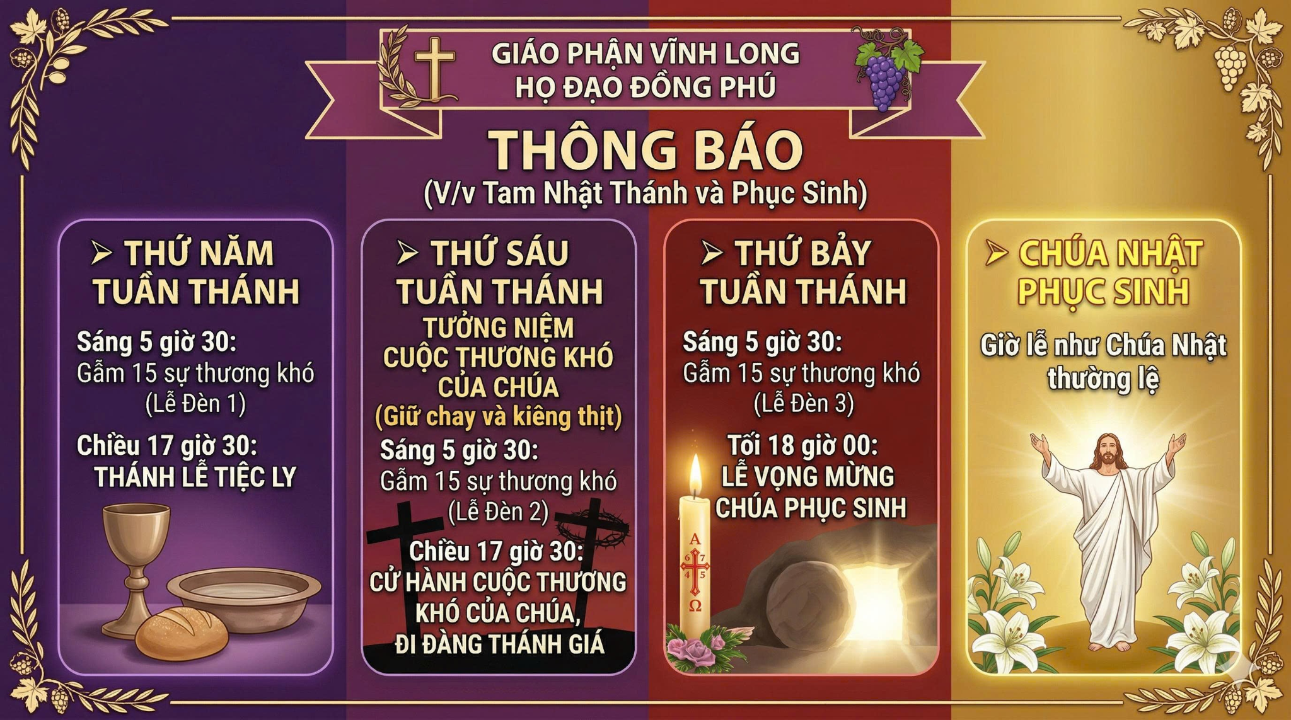

Slide 170
HIỆP LỄ
PHÓ THÁC

Slide 171
1. Chúa ơi! Hồn con xin phó thác trong tay Chúa luôn.

Slide 172
Những khi vui mừng, hoặc những lúc con đau buồn.

Slide 173
Mỗi khi đời con gặp những nỗi âu lo khó khăn.

Slide 174
Và mỗi khi tim con ngập tràn hạnh phúc dâng Người.

Slide 175
ĐK: Chúa ơi! Con tuy mọn hèn, vấp ngã đã bao nhiêu lần,

Slide 176
Tội lỗi cám dỗ con luôn mãi đã khiến hồn con xa Chúa (ơ).

Slide 177
Nhưng tim con nay sẵn sàng đón Chúa đến ban ơn lành.

Slide 178
Tha thứ hết bao lỗi lầm và thánh hóa tâm hồn con.

Slide 179
2. Những nỗi buồn vui và những đớn đau trong kiếp người.

Slide 180
Sẽ mau phai tàn cùng với tháng năm chóng qua.

Slide 181
Vẫn luôn còn mãi, tình Chúa đã mến yêu thế trần.

Slide 182
Thập giá kia hy sinh thân mình để cứu muôn người.

Slide 183
ĐK: Chúa ơi! Con tuy mọn hèn, vấp ngã đã bao nhiêu lần,

Slide 184
Tội lỗi cám dỗ con luôn mãi đã khiến hồn con xa Chúa (ơ).

Slide 185
Nhưng tim con nay sẵn sàng đón Chúa đến ban ơn lành.

Slide 186
Tha thứ hết bao lỗi lầm và thánh hóa tâm hồn con.

Slide 188
KẾT LỄ
MẸ NHÂN LOẠI
(Nguyễn Đình Diễn)

Slide 189
ĐK: Mari- a ngày xa xưa ấy. Đồi hoang liêu bóng mây nhạt chiều

Slide 190
Đứng tiêu điều xót xa nhiều. Thánh giá chiều treo xác con yêu

Slide 191
1. Mẹ đứng nhìn nhân loại. Ôi bao người đang hấp hối giữa tội nhơ.

Slide 192
Mẹ nhìn lên bàn tay thánh giá. Chung tâm hồn chung đau buồn.

Slide 193
Bên con mình cứu rỗi cho cuộc đời.

Slide 194
ĐK: Mari- a ngày xa xưa ấy. Đồi hoang liêu bóng mây nhạt chiều

Slide 195
Đứng tiêu điều xót xa nhiều. Thánh giá chiều treo xác con yêu

Slide 196


